Slide 1


Giáo sinh: Nguyễn Thị Khánh Linh

Slide 2


Slide 3


Notes:
Trả lời xong hết bấm mũi tên để đến bài mới

Slide 4
Notes:
Trả lời xong hết bấm mũi tên để đến bài mới

Slide 5


Yêu cầu cần đạt
Nhận biết các tờ tiền Việt Nam: 100 đồng, 200 đồng, 500 đồng và 1000 đồng
- Nhận biết được ý nghĩa của đồng tiền trong các hoạt động hằng ngày, bỏ lợn tiết kiệm.
- Bước đầu giáo dục về tài chính thông qua giới thiệu đồng tiền và một số ý nghĩa của đồng tiền.

Slide 6




Slide 7
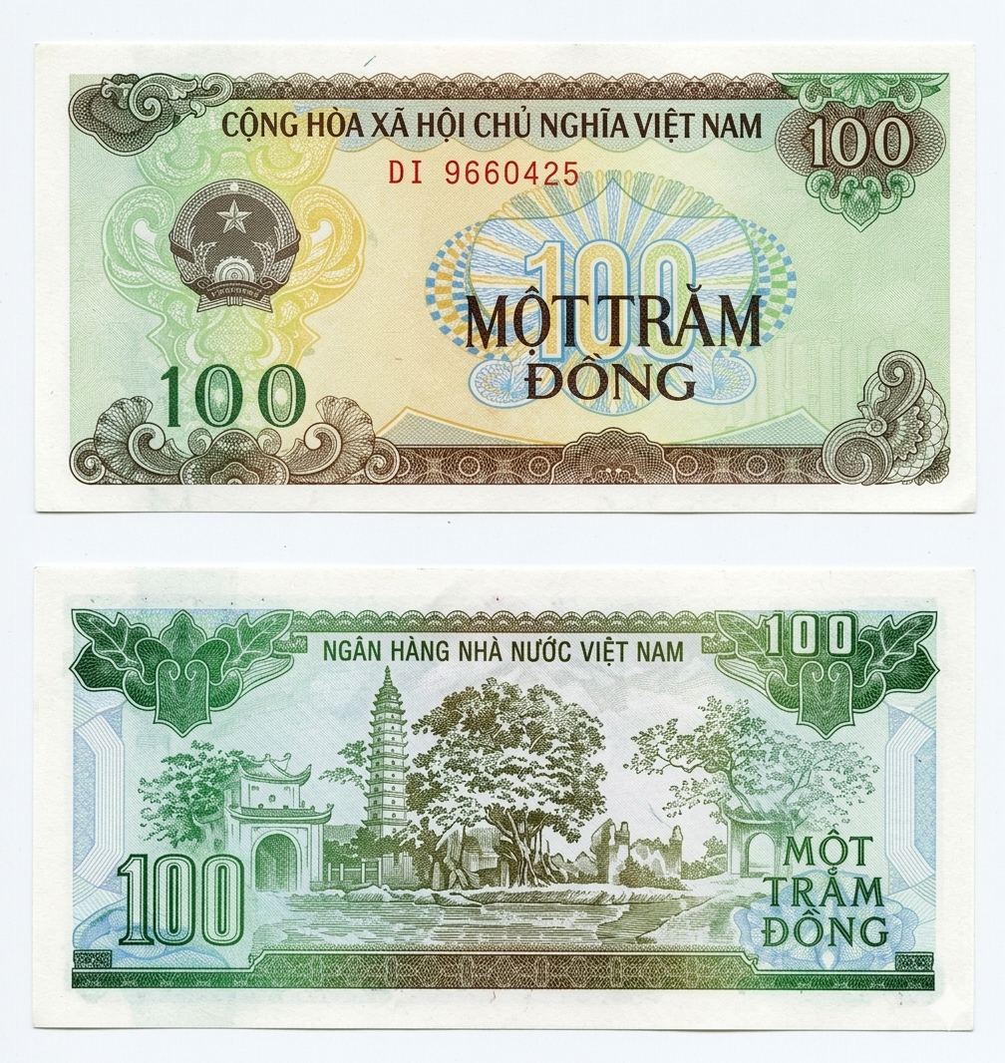
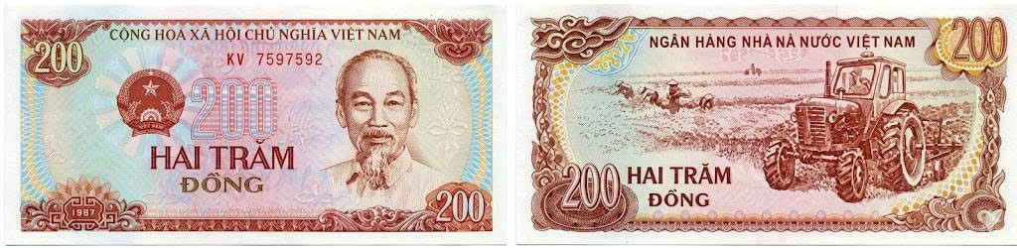
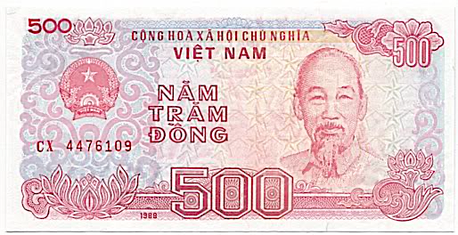

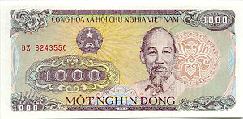

Giới thiệu một số tờ tiền Việt Nam

Slide 8

THẢO LUẬN NHÓM
Nêu màu sắc của từng tờ tiền.
Điểm giống nhau và khác nhau ở mặt trước từng tờ tiền?
Điểm giống nhau và khác nhau ở mặt sau từng tờ tiền?

Slide 9
Nêu màu sắc từng tờ tiền

Slide 10
Điểm giống nhau và khác nhau ở mặt trước từng tờ tiền?

Slide 11
Điểm giống nhau và khác nhau ở mặt sau từng tờ tiền?

Slide 12
Giới thiệu một số tờ tiền Việt Nam

Slide 13

Vậy còn tờ tiền nào khác nữa không?

Slide 14
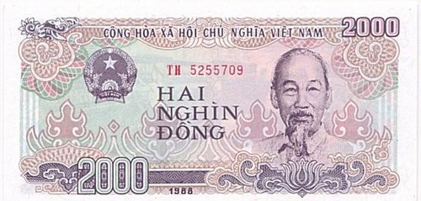
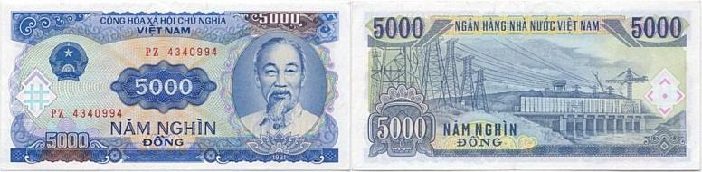
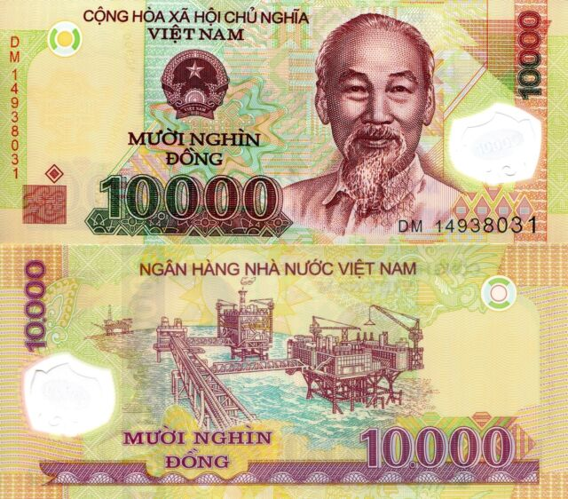

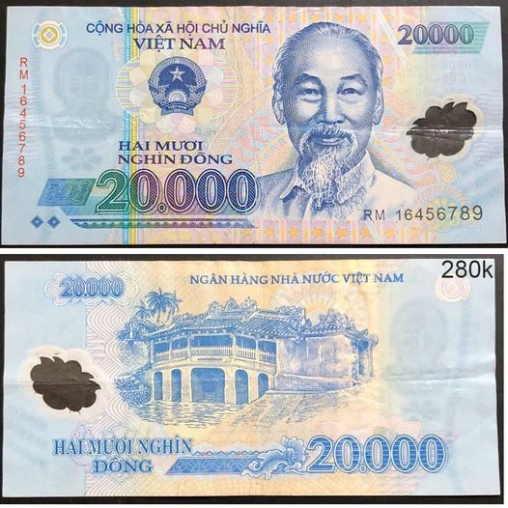
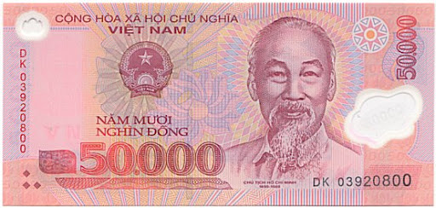
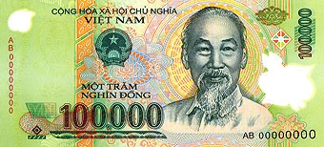
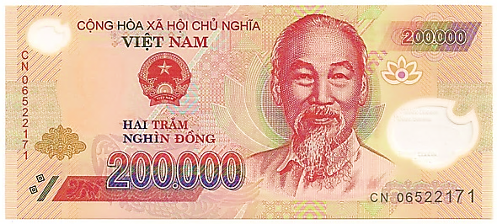
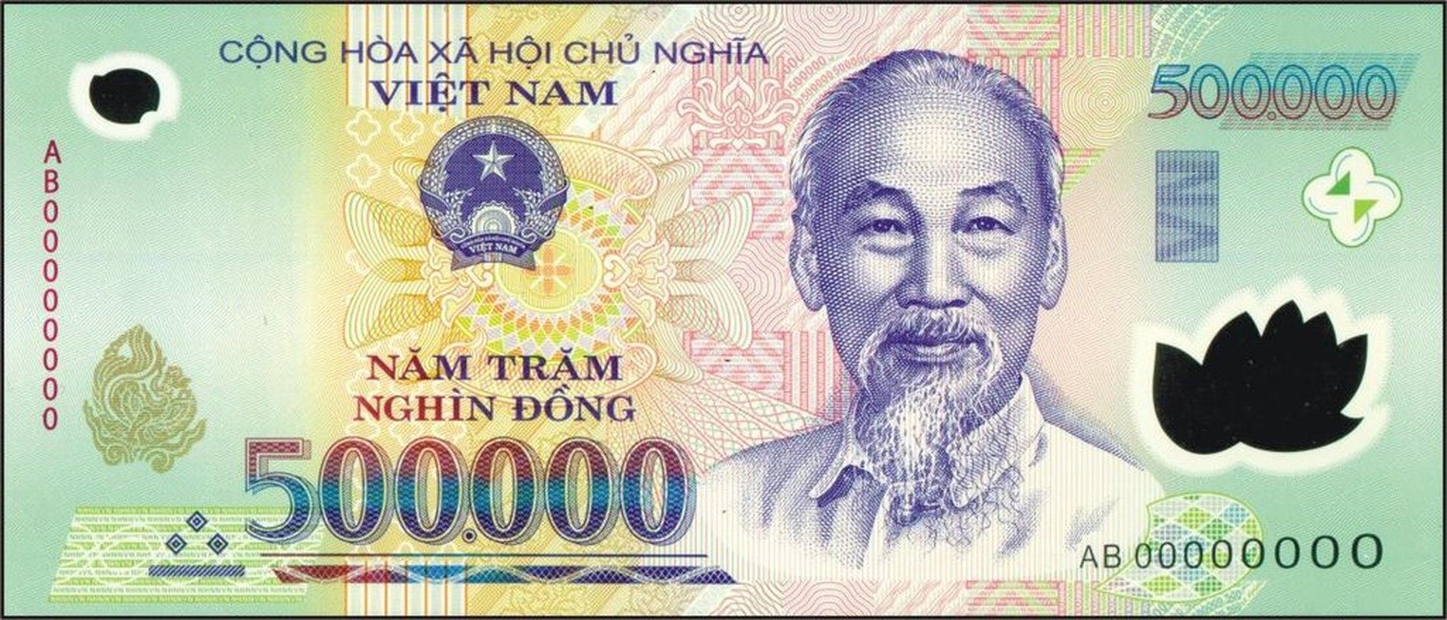
Giới thiệu một số tờ tiền Việt Nam

Slide 15
Giới thiệu một số tờ tiền Việt Nam

Slide 16


Slide 17

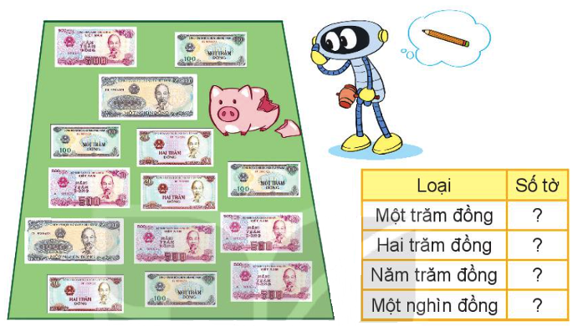
1
Quan sát tranh rồi tìm số thích hợp.

Slide 18
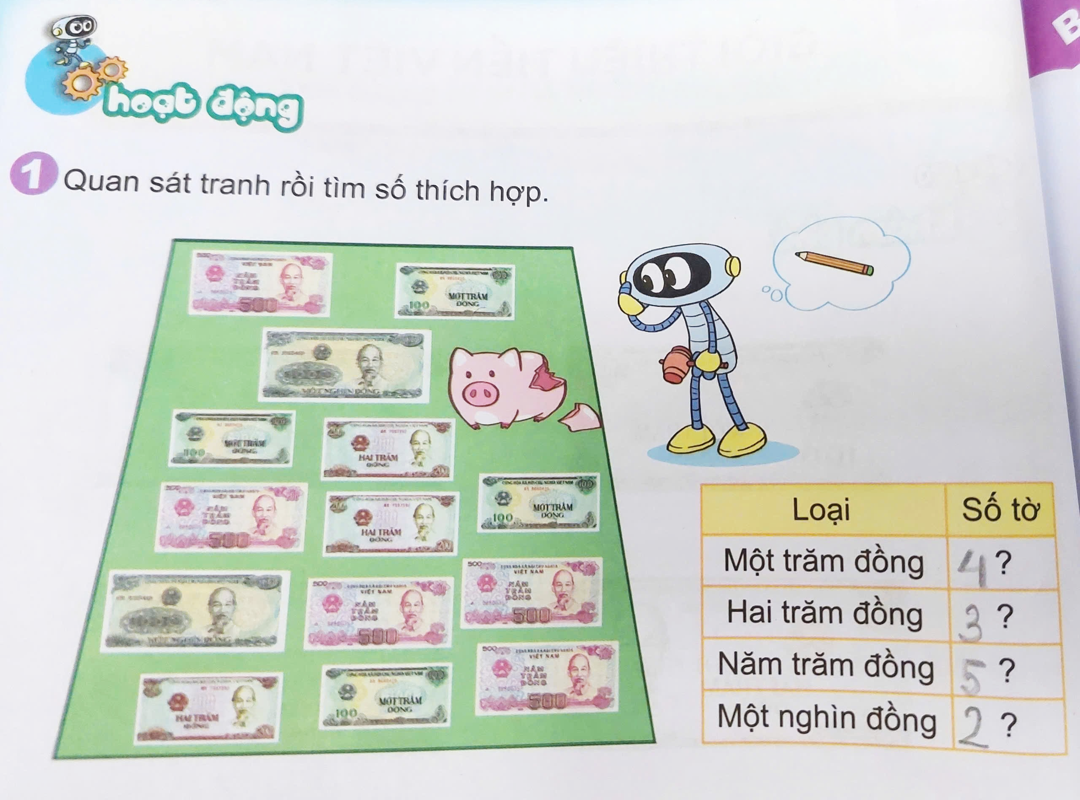

Slide 19


Slide 20


2
Bạn Mai mua kẹo hết 1000 đồng. Hỏi bạn Mai chọn một tờ tiền nào sau đây để trả người bán hàng?
A.
B.
C.

Slide 21


Slide 22


Slide 23



Slide 24








Slide 25
500 đồng

Slide 26
1000 đồng

Slide 27
300 đồng

Slide 28
800 đồng

Slide 29





